Slide 1
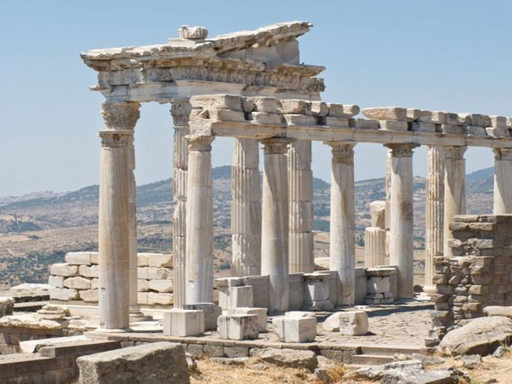
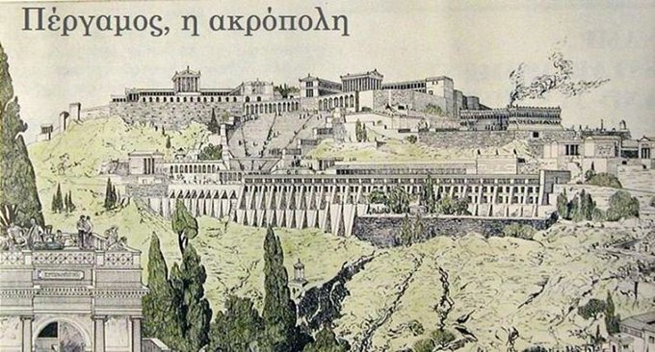
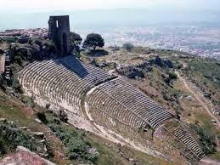
ΠΕΡΓΑΜΟΣ
ΠΕΡΓΑΜΟΣ

Slide 2
Πρέπει να ξέρουμε συνοπτικά ότι…
Η Πέργαμος ήταν αρχαία ελληνική πόλη της επαρχίας Τευθρανίας της Μυσίας , στη Μικρά Ασία, και πρωτεύουσα του ομώνυμου Βασιλείου. Βρισκόταν χτισμένη πάνω σε ένα μικρό λόφο 300 μ. υψόμετρο, (από τον οποίο πήρε το όνομά της, που σημαίνει φρούριο ή ακρόπολη), μέσα σε μια εύφορη κοιλάδα που εκτεινόταν προς Δ. μέχρι τις ακτές του κόλπου Ελαίας και του Αδραμμυτίου, έναντι της Λέσβου. Η πόλη βρισκόταν ανάμεσα των παραποτάμων του Καΐκου, του Σελινούντα και του Κητείου, που χάριζαν στη πόλη μια πλούσια κοιλάδα!!!

Slide 3
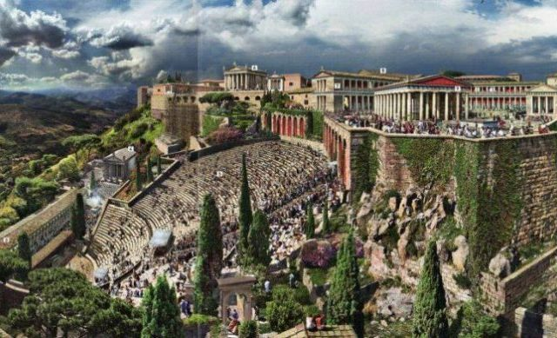
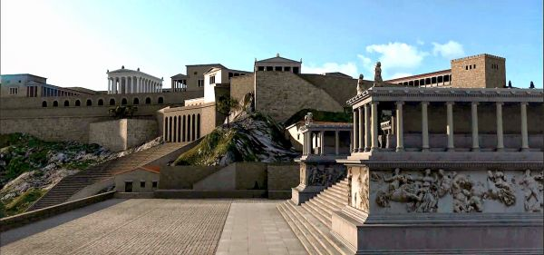
ΑΡΧΑΙΟΤΗΤΑ
Πέργαμος, η αρχαιοελληνική πόλη της Μικράς Ασίας που δημιούργησε την
περγαμηνή για να ανταγωνιστεί τον πάπυρο της Αιγύπτου. Τα μνημεία της
κατέληξαν στο Βερολίνο . Aπό τα αρχαία χρόνια οι Έλληνες κατοίκησαν στα παράλια
της Μικράς Ασίας. Ίδρυσαν πόλεις, που έπαιξαν σημαντικό ρόλο στο εμπόριο και τη
διάδοση του ελληνικού πολιτισμού. Η Πέργαμο, μια από τις
πλουσιότερες πόλεις του αρχαίου ελληνικού κόσμου άνθισε σε διάφορους τομείς όπως τον εμπορικό,τον πολιτικό και τον στρατιωτικό. Η Πέργαμος ξεκίνησε να ακμάζει μετά την εκστρατεία του Μεγάλου Αλεξάνδρου έως την κυριαρχία των
Ρωμαίων,αφού κστσλήφθηκε από τους Ρωμαίους και έγινε το μεγαλύτερο κέντρο της Ρωμαϊκής επαρχίας της Ασίας.

Slide 4
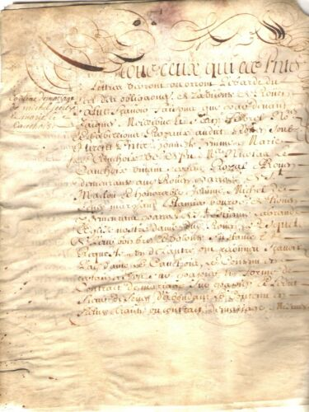
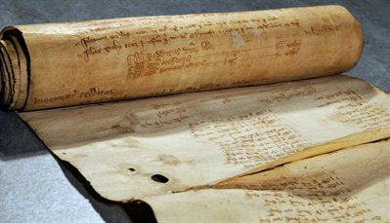
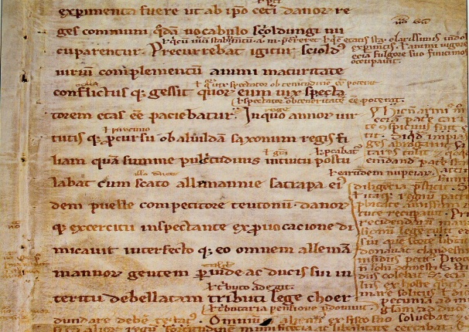
Το Βασίλειο της Περγάμου
Μετά τη διάλυση της Μακεδονικής αυτοκρατορίας και της μάχης της Ιψού, ο
Λυσίμαχος, στρατηγός του Μ. Αλεξάνδρου, έγινε Βασιλιάς της Περγάμου και
τοποθέτησε στην πόλη τα λάφυρα της νίκης. Τη φρούρηση του θησαυρού την είχε
αναθέσει στον Φιλέταιρο, ο οποίος όταν πέθανε ο Λυσίμαχος, πήρε τα χρήματα και
ίδρυσε το ανεξάρτητο κρατίδιο της Περγάμου. Όταν βασίλευσαν οι απόγονοι του
Φιλέταιρου, η γνωστή δυναστεία των Ατταλιδών, η Πέργαμος γνώρισε πλούτη και
δόξα. Την περίοδο εκείνη, οικοδομήθηκαν σημαντικά μνημεία, όπως ο ναός του Διός και ο
ναός της Αθηνάς Νικηφόρου. Αναπτύχθηκαν οι τέχνες, η πόλη επεκτάθηκε
και ιδρύθηκε βιβλιοθήκη που ήταν η αιτία που ξεκίνησε η συστηματική παραγωγή
της περγαμηνής. Όταν ξεκίνησε η κατασκευή της βιβλιοθήκης, οι κάτοικοι της
Περγάμου ζήτησαν από την Αίγυπτο να τους προμηθεύσει πάπυρο.

Slide 5
Οι Πτολεμαίοι που κυβερνούσαν την Αίγυπτο μετά την επικράτηση του Μ. Αλεξάνδρου δεν ήθελαν
η βιβλιοθήκη της Περγάμου να ξεπεράσει τη φήμη της βιβλιοθήκης της Αλεξάνδρειας. Γι αυτό αρνήθηκαν να τους πουλήσουν γραφική ύλη. Οι επιστήμονες που βρίσκονταν στην Πέργαμο βρήκαν τη λύση. Δημιούργησαν ένα νέο υλικό
γραφής από δέρματα ζώων την διφθέρα, που ονομάστηκε περγαμηνή από το όνομα
της πόλης. Έπειτα από κατεργασία του δέρματος με ασβέστη, το ξήραιναν και στη
συνέχεια το λείαιναν. Η περγαμηνή ήταν ανθεκτική και φθηνότερη από τον πάπυρο και γρήγορα η Πέργαμος έγινε το κέντρο εμπορίου της. Τον 2ο αιώνα μ.Χ. στα βόρεια της πλατείας της Αθηνάς Νικηφόρου χτίστηκε το Τραϊανείο. Επρόκειτο για
μια μεγαλοπρεπή κατασκευή κορινθιακού ρυθμού, η οποία έχει μερικώς αναστηλωθεί και δεσπόζει και σήμερα στο χώρο.
.

Slide 6
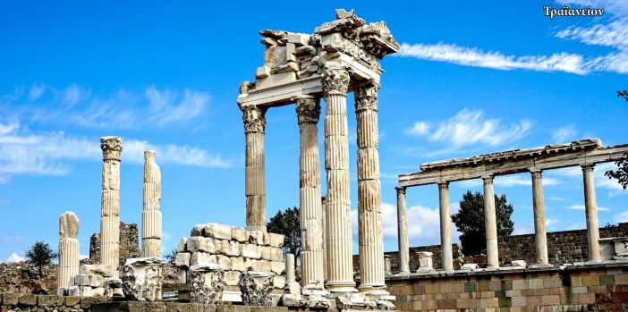
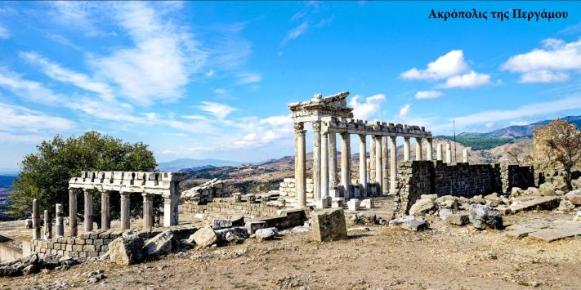
Όταν οι Ρωμαίοι ξεκίνησαν τις κατακτήσεις τους, η Πέργαμος παραδόθηκε οικειοθελώς και έγινε επαρχία της ρωμαϊκής αυτοκρατορίας. Την περίοδο εκείνη, γεννήθηκε ο Γαληνός, σπουδαίος γιατρός της αρχαιότητας που σπούδασε στην Πέργαμο και την Αλεξάνδρεια και εργάστηκε στη Ρώμη. Την εποχή του αυτοκράτορα Νέρωνα, πολλά σημαντικά μνημεία της πόλης αφαιρέθηκαν και μεταφέρθηκαν στην Ρώμη. Ωστόσο, η απογύμνωση του αρχαιολογικού χώρου πραγματοποιήθηκε τα σύγχρονα χρόνια. Ο Βωμός του Δία από την ακρόπολη της αρχαίας Περγάμου της Μικράς Ασίας βρίσκεται στο κέντρο της μεσαίας αίθουσας στο Μουσείο της Περγάμου στο Βερολίνο. Αποτελούσε κομμάτι από ένα μεγάλο κτιριακό συγκρότημα. Η συλλογή περιλαμβάνει και άλλα κομμάτια του συγκροτήματος, όπως ένα μέρος του ναού της νικηφόρου Αθηνάς.

Slide 7
Στα τέλη του 19ου αιώνα, Γερμανοί αρχαιολόγοι ανακάλυψαν μνημεία της αρχαίας πόλης της
Περγάμου. Εξαγόρασαν από τους Τούρκους έναντι 20.000 ταλάντων τον βωμό του
Δία μαζί με άλλα ευρήματα, όπως αγάλματα και επιγραφές. Ο βωμός μεταφέρθηκε
σε κομμάτια από την Μικρά Ασία στο Βερολίνο και συναρμολογήθηκε
ξανά. Η ζωφόρος του έχει μήκος 113 μέτρα και αναπαριστά την γιγαντομαχία.
Ολόκληρη η πρόσοψη του ναού, όπως και το πρόπυλο του ναού της θεάς Αθηνάς
βρίσκονται σήμερα σε περίοπτη θέση στο “Μουσείο της Περγάμου” στο Βερολίνο.
Το μουσείο φέρει το όνομα της αρχαιοελληνικής πόλης, καθώς τα έργα τέχνης που
ανακαλύφτηκαν στην Πέργαμο ήταν από τα πρώτα και πιο σημαντικά εκθέματα του
μουσείου....

Slide 8
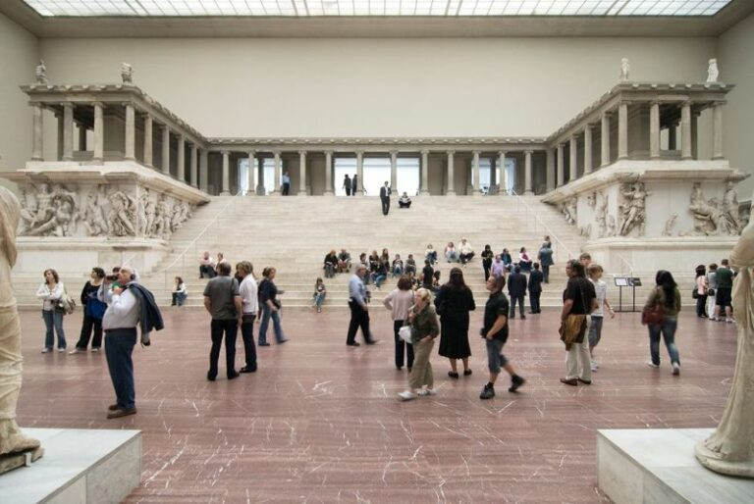
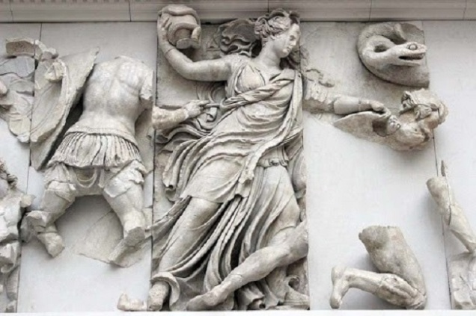
Αξιοθέατα σήμερα…
Το πιο διάσημο οικοδόμημα της πόλης είναι ο μνημειώδης βωμός, που πιθανότατα
ήταν αφιερωμένος στον Δία και την Αθηνά. Τα θεμέλια βρίσκονται ακόμα στην Άνω
πόλη, αλλά τα ερείπια της ζωφόρου της Περγάμου, που τη διακοσμούσε αρχικά,
εκτίθενται στο μουσείο της Περγάμου στο Βερολίνο, όπου τα μέρη της ζωφόρου
που μεταφέρθηκαν στη Γερμανία έχουν εγκατασταθεί σε μερική ανακατασκευή.
Για την κατασκευή του βωμού δημιουργήθηκε ο απαιτούμενος επίπεδος χώρος
μέσω αναβαθμίδων, ώστε να μπορέσει να προσανατολιστεί σε σχέση με τον
γειτονικό Ναό της Αθηνάς. Η βάση του βωμού είχε διαστάσεις γύρω στα 36 x 33
μέτρα και εξωτερικά ήταν διακοσμημένη με λεπτομερή απεικόνιση σε υψηλό
ανάγλυφο της Γιγαντομαχίας, της μάχης μεταξύ των Ολύμπιων θεών και των
Γιγάντων. Η ζωφόρος έχει ύψος 2,30 μέτρα και συνολικό μήκος 113 μέτρα,
καθιστώντας την τη δεύτερη μεγαλύτερη ζωφόρο, που σώζεται από την αρχαιότητα,
μετά τη Ζωφόρο του Παρθενώνα στην Αθήνα.
Βωμός της Περγάμου

Slide 9
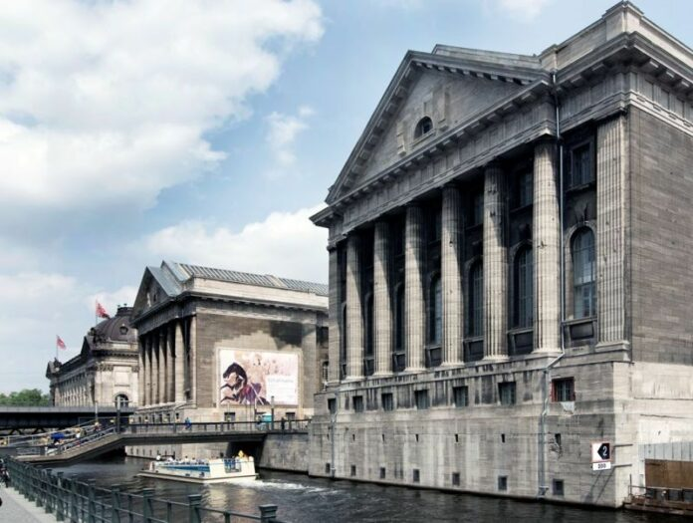
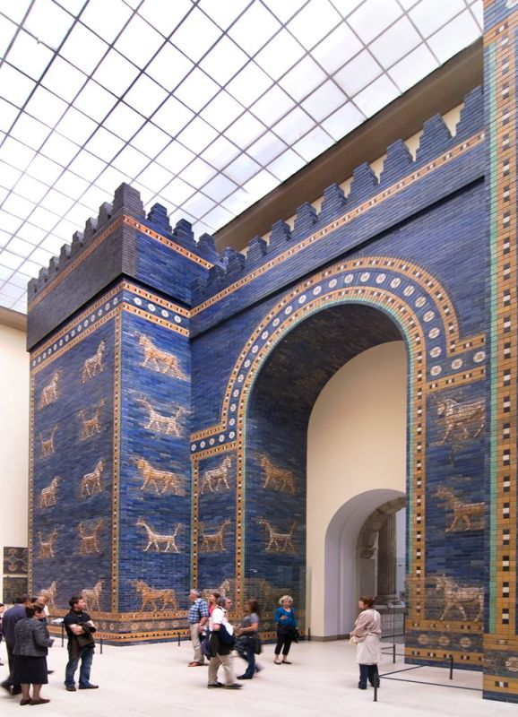
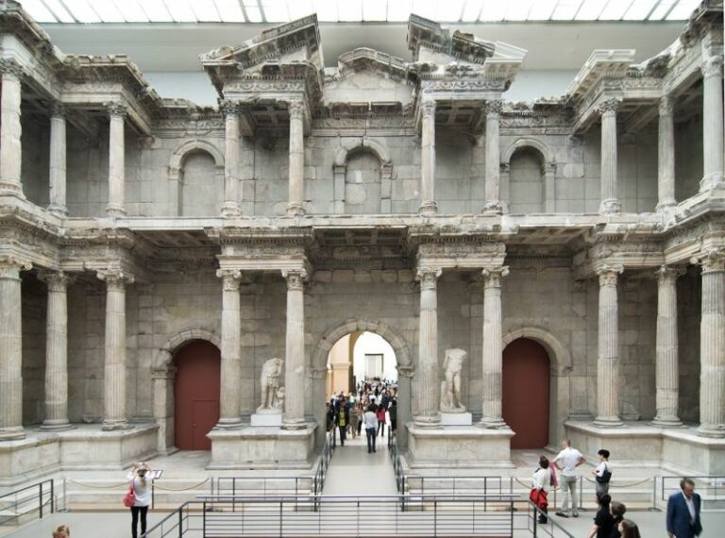
Μια σκάλα πλάτους 20 μέτρων, που
κόβεται στη βάση στη δυτική πλευρά οδηγεί στην επάνω κατασκευή, η οποία
περιβάλλεται από κιονοστοιχία και αποτελείται από μια αυλή με κιονοστοιχία, που
χωρίζεται από τη σκάλα με κιονοστοιχία. Οι εσωτερικοί τοίχοι αυτής της
κιονοστοιχίας είχαν μια περαιτέρω ζωφόρο, που απεικόνιζε τη ζωή του Τήλεφου,
γιου του Ηρακλή και μυθικού ιδρυτή της Περγάμου. Αυτή η ζωφόρος έχει ύψος
περίπου 1,60 μέτρα και επομένως είναι σαφώς μικρότερη από την εξωτερική
ζωφόρο. Στο Βιβλίο της Αποκάλυψης της Καινής Διαθήκης, η πίστη των πιστών της
Περγάμου, που «κατοικούν εκεί που είναι ο θρόνος του Σατανά» επαινείται από τον
συγγραφέα. Πολλοί μελετητές πιστεύουν ότι η «έδρα του Σατανά» αναφέρεται στο
Βωμό της Περγάμου, λόγω της ομοιότητάς του με γιγάντιο θρόνο.

Slide 10
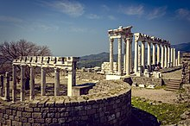
Τραϊάνειο
Στο ψηλότερο σημείο της ακρόπολης βρίσκεται ο ναός του Τραϊανού και του Διός
Φίλιου. Ο ναός βρίσκεται σε μια εξέδρα ύψους 2,9 μέτρων στην κορυφή μιας
θολωτής βεράντας. Ο ίδιος ο ναός ήταν ένας κορινθιακός περίπτερος ναός, πλάτους
περίπου 18 μέτρων με έξι κίονες στις κοντές πλευρές και εννέα κίονες στις μακριές
πλευρές και δύο σειρές κιόνων in antis. Στα βόρεια, η περιοχή ήταν κλειστή από μια
ψηλή στοά, ενώ στη δυτική και ανατολική πλευρά περιβαλλόταν από απλούς
τοίχους με λαξευτούς λίθους, έως ότου προστέθηκαν άλλες στοές επί βασιλείας
Αδριανού.
Κατά τις ανασκαφές βρέθηκαν στα ερείπια του σηκού θραύσματα αγαλμάτων του
Τραϊανού και του Αδριανού, συμπεριλαμβανομένων των κεφαλιών των πορτρέτων
τους, καθώς και θραύσματα του λατρευτικού αγάλματος του Διός Φιλίου.

Slide 11
Θέατρο
Το καλοδιατηρημένο Θέατρο της Περγάμου χρονολογείται από την ελληνιστική
περίοδο και είχε χώρο για περίπου 10.000 άτομα, σε 78 σειρές καθισμάτων. Σε
ύψος 36 μέτρων, είναι το πιο απότομο από όλα τα αρχαία θέατρα. Το κοίλον του
θεάτρου χωρίζεται οριζόντια από δύο διαδρόμους, που ονομάζονται διαζώματα,
και κατακόρυφα από σκάλες πλάτους 0,75 μέτρων σε επτά τμήματα στο
χαμηλότερο μέρος του θεάτρου και έξι στο μεσαίο και πάνω τμήμα. Κάτω από το
θέατρο υπάρχει μια βεράντα μήκους 247 μέτρων και πλάτους έως 17,4 μέτρων, η
οποία στηριζόταν σε έναν ψηλό τοίχο αντιστήριξης και πλαισιωνόταν στη μακριά
πλευρά από μια στοά. Προερχόμενος από την Άνω αγορά, θα μπορούσε κανείς να
εισέλθει σε αυτό το χώρο από έναν πύργο στο νότιο άκρο. Αυτό το θέατρο δεν είχε
χώρο για την κυκλική ορχήστρα, κάτι που ήταν φυσιολογικό σε ένα ελληνικό
θέατρο, έτσι χτίστηκε μόνο ένα ξύλινο κτήριο σκηνής, που μπορούσε να
κατεδαφιστεί, όταν δεν γινόταν παράσταση. Έτσι, η θέα κατά μήκος των κερκίδων
του θεάτρου προς τον Ναό του Διονύσου στο βόρειο άκρο ήταν ανεμπόδιστη. Ένα
μαρμάρινο κτήριο της σκηνής χτίστηκε μόλις τον 1ο αιώνα π.Χ. Πρόσθετα θέατρα
χτίστηκαν στη ρωμαϊκή περίοδο, το ένα στη νέα ρωμαϊκή πόλη και το άλλο στο ιερό
του Ασκληπιού.

Slide 12
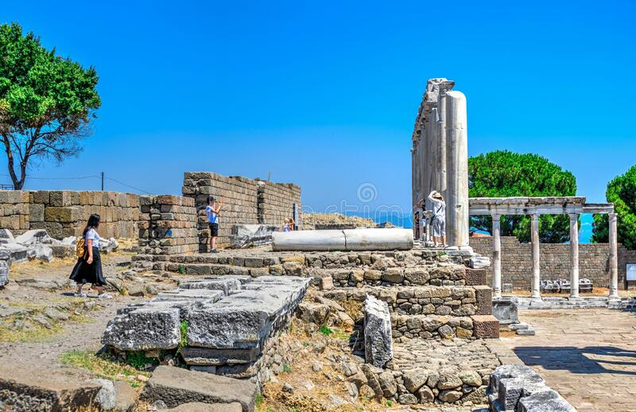
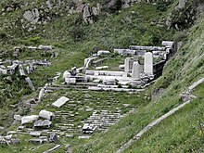
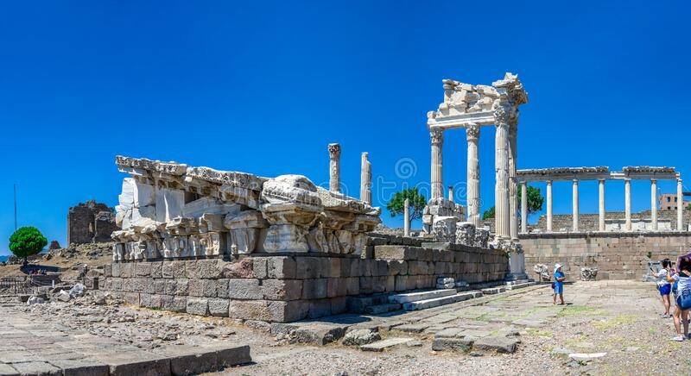
Ναός του Διονύσου
Στην Πέργαμο, ο Διόνυσος είχε το επίθετο Καθηγεμών, «ο οδηγός», και λατρευόταν ήδη το τελευταίο τρίτο του 3ου αιώνα π.Χ., όταν οι Ατταλίδες τον έκαναν τον κύριο θεό της δυναστείας τους .Τον 2ο αιώνα π.Χ., ο Ευμένης ΄Β (πιθανώς) έχτισε ναό για τον Διόνυσο στο βόρειο άκρο των κερκίδων του θεάτρου. Ο μαρμάρινος ναός βρίσκεται σε εξέδρα, 4,5 μέτρα πάνω από το επίπεδο των κερκίδων του θεάτρου και ήταν τετράστυλος πρόστυλος ναός ιωνικού ρυθμού. Ο πρόναος είχε πλάτος τεσσάρων κιόνων και βάθος δύο κιόνων και προσεγγιζόταν από μια σκάλα είκοσι πέντε σκαλοπατιών. Σώζονται μόνο λίγα ίχνη της ελληνιστικής δομής του κτηρίου. Η πλειονότητα της σωζόμενης κατασκευής προέρχεται από μια ανακατασκευή του ναού, που πιθανότατα έλαβε χώρα υπό τον Καρακάλλα, ή ίσως υπό τον Αδριανό.

Slide 13
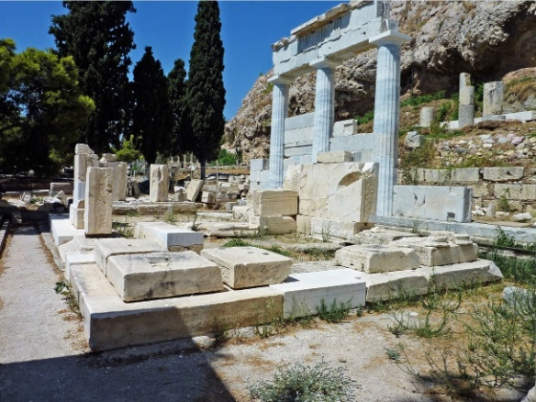
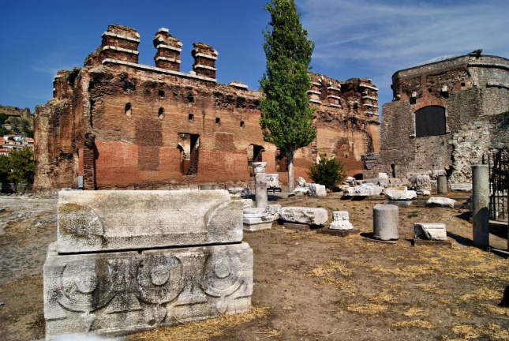
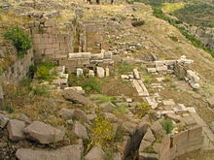
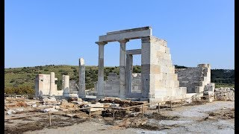
Βιβλιοθήκη
Η Βιβλιοθήκη της Περγάμου ήταν η δεύτερη μεγαλύτερη στον αρχαίο ελληνικό
κόσμο μετά τη Βιβλιοθήκη της Αλεξάνδρειας, με τουλάχιστον 200.000 ειλητάρια. Η
θέση του κτηρίου της βιβλιοθήκης δεν είναι βέβαιη. Από τις ανασκαφές του 19ου
αιώνα, έχει γενικά ταυτιστεί με ένα παράρτημα της βόρειας στοάς του ιερού της
Αθηνάς στην Άνω Ακρόπολη, που χτίστηκε από τον Ευμένη Β Επιγραφές στο
γυμνάσιο που αναφέρουν βιβλιοθήκη μπορεί να υποδεικνύουν, ωστόσο, ότι το
κτήριο βρισκόταν σε αυτήν την περιοχή. 1
Αξιοσημείωτα είναι και τα ιερά όπως:
Ιερό του Ασκληπιού 2
Ιερό του Σέραπι
Ιερό της Δήμητρας
Ιερό της Ήρας
4 3

Slide 14
Γυμνάσιο
Ένας μεγάλος χώρος γυμναστηρίου χτίστηκε τον 2ο αιώνα π.Χ. στη νότια πλευρά της Ακρόπολης. Αποτελούνταν από τρεις αναβαθμίδες, με την κύρια είσοδο στη
νοτιοανατολική γωνία της χαμηλότερης σειράς. Η χαμηλότερη και νοτιότερη
αναβαθμίδα είναι μικρή και σχεδόν απαλλαγμένη από κτήρια. Είναι γνωστό ως
Κάτω Γυμνάσιο και έχει χαρακτηριστεί ως το Γυμνάσιο των Αρρένων. Η μεσαία
αναβαθμίδα είχε μήκος περίπου 250 μέτρα και πλάτος 70 μέτρα στο κέντρο. Στη
βόρεια πλευρά του υπήρχε μια διώροφη αίθουσα. Στο ανατολικό τμήμα της
αναβαθμίδας υπήρχε ένας μικρός πρόστυλος ναός κορινθιακού ρυθμού. Ένα
στεγασμένο στάδιο, γνωστό ως Υπόγειο Στάδιο βρίσκεται ανάμεσα στη μεσαία και
την επάνω αναβαθμίδα.Η επάνω αναβαθμίδα είχε διαστάσεις 150 x 70 μέτρα τετραγωνικά. Αποτελούνταν από μια αυλή που περιβάλλεται από στοές και άλλες κατασκευές, διαστάσεων περίπου 36 x 74 μέτρα.Αυτό το συγκρότημα αναγνωρίζεται ως παλαίστρα και διέθετε μια αίθουσα διαλέξεων σε σχήμα θεάτρου πέρα ​​από τη βόρεια στοά, η οποία είναι πιθανώς ρωμαϊκής εποχής και μια μεγάλη αίθουσα δεξιώσεων στο κέντρο. Περαιτέρω δωμάτια αβέβαιης λειτουργίας ήταν προσβάσιμα από τις στοές. Στα δυτικά βρισκόταν ένας ιωνικός ναός με νότιο προσανατολισμό, το κεντρικό ιερό του γυμνασίου. Η ανατολική περιοχή αντικαταστάθηκε με συγκρότημα λουτρών στα ρωμαϊκά χρόνια. Ρωμαϊκά λουτρά κατασκευάστηκαν στα δυτικά του ιωνικού ναού.

Slide 15
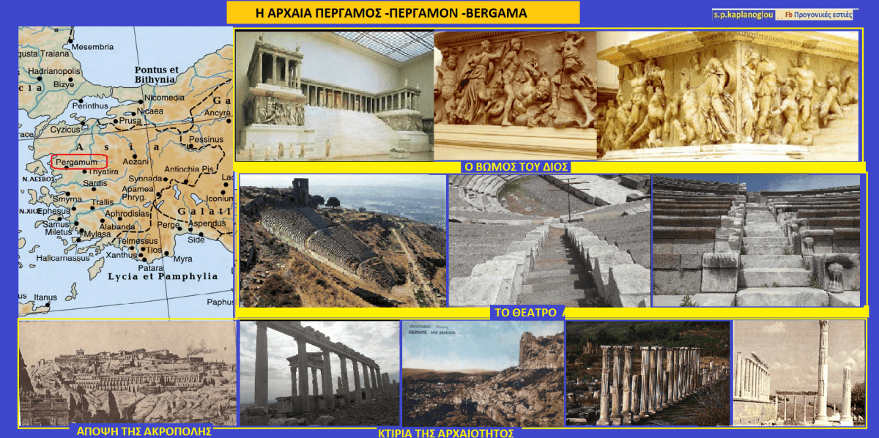
Βίντεο που αξίζει να δούμε : https://www.facebook.com/SocratesPosters/videos/%CF%80%CE%AD%CF%81%CE%B3%CE
%B1%CE%BC%CE%BF%CF%82-%CE%B7-%CE%B1%CE%BA%CF%81%CF%8C%CF%80%CE%BF%CE%BB%CE%B7-%CF%84%CE%B7%CF%82-΅%CE%B4%CF%8C%CE%BE%CE%B1%CF%82/1787341794612680/?locale=el_GR
ΕΥΧΑΡΙΣΤΟΎΜΕ ΓΙΑ ΤΗΝ ΠΡΟΣΟΧΉ ΣΑΣ!!!
Τα μελη της ομάδας :Χριστίνα Καρούνη ,Μαρία Θεοδωρακάκου,Μαρία Καχριμάνη,Παναγιώτης Καχρημάνης,Γιάννης Κόκκορης,Λουσσιάνα Κάμπερ,Νίκος Κόκκορης
Βιβλιογραφία
https://www.mixanitouxronou.gr/pergamos-i-archeoelliniki-poli-tis-mikras-asias-pou-dimiourgise-tin-pergamini-gia-na-antagonisti-ton-papiro-ton-egiption-pos-i-germani-exagorasan-tous-othomanous-ke-meteferan-olo-to-vomo-tou-dia-st/ https://ellas2.wordpress.com/2018/01/23/%CF%80%CE%AD%CF%81%CE%B3%CE%B1%CE%BC%CE%BF%CF%82-%CE%B7-%CE%B1%CF%81%CF%87%CE%B1%CE%B9%CE%BF%CE%B5%CE%BB%CE%BB%CE%B7%CE%BD%CE%B9%CE%BA%CE%AE-%CF%80%CF%8C%CE%BB%CE%B7-%CF%80%CE%BF%CF%85-%CF%84%CE%B1/
https://www.ethnos.gr/travel/article/73026/pergamosmiaarxaiapolhanoixtomoyseio https://mikrasiatis.gr/pergamos-proti-asias/
https://el.wikipedia.org/wiki/%CE%A0%CE%AD%CF%81%CE%B3%CE%B1%CE%BC%CE%BF%CF%82

